Slide 1
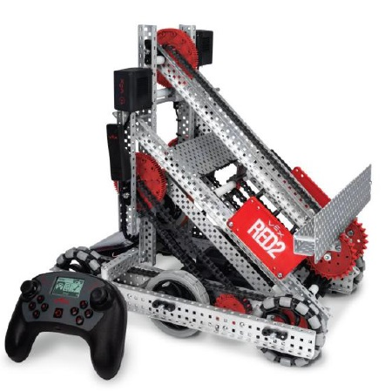
VEX Roboter Wettbewerbe
Qualifikationsturnier Niedersachsen
MENSCH-MASCHINE
VEX Roboter Wettbewerbe vereinen sämtliche MINT-Fähigkeiten in einem Projekt. In weltweit 45 Länder, in über 900 Turnieren messen sich mehr als 11,500 Teams in Ihrem Ingenieurskönnen. Die Teilnehmer*innen profitieren ein (Berufs)Leben lang von Ihren beim Wettbewerb gewonnen Erfahrungen. Der Wettbewerb fördert Talent beim Planen, Konstruieren, Programmieren und stärkt Persönlichkeit durch Kommunikation, Führung, Teamarbeit.
TEAMS
An der VEX ROBOTOICS COMPETITION (VRC) können Schülerinnen und Schüler der Mittelstufen, Oberstufen und Berufsschulen (Sek II) teilnehmen. Ein Team besteht mindestens aus zwei Schülerinnen oder Schülern.
VERANSTALTUNG
Die niedersächsische Qualifikation für das Deutschlandfinale findet am 09. Februar an der BBS Lingen statt.
QUALIFIKATION
Das Turnier ist ein offizieller Event der weltweit ausgetragenen VRC.
Die teilnehmenden Teams haben die Möglichkeit sich für das deutsche Finale in Hamburg zu qualifizieren. Weiter werden beim
D-Finale Startplätze für die VEX WORLDS vergeben.
DEUTSCHLANDFINALE VEX WORLDS
27.02.2021 21. - 24.04.2021
HAW Hamburg Dallas (Texas)
Weitere Informationen,
darunter Links zu den
Spielregeln und kostenfreien Wettbewerbspaketen gibt es bei roboMINT:
www.roboMINT.de/VRC
Direktkontakt BBS Lingen Hermann Göhler goehler@bbs-lingen-tg.eu

Slide 2
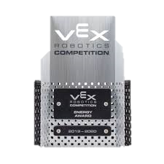
… und so wird gespielt
AUFGABE
Zwei Allianzen – eine „Rote“ und eine „Blaue“ – bestehend aus jeweils 2 Teams, spielen gegeneinander und versuchen dabei mehr Punkte zu sammeln als die gegnerische Allianz. Auf dem wie abgebildet aufgebauten 3,65 m x 3,65 m großen Spielfeld müssen die 16 roten bzw. 16 blauen Bälle, von den entsprechenden Allianzen, in den 9 Goals untergebracht werden.
MATCH
Ein Match dauert 2 min und besteht aus 2 Phasen, am Ende siegt die Allianz mit der höheren Punktzahl (Unentschieden sind möglich). In Phase 1 haben die Roboter 15 Sekunden Zeit die Aufgabe autonom zu lösen. In Phase 2 versuchen die jeweiligen Fahrer mit Ihren Robotern im Fernsteuerungsmodus in den verbleibenden 105 Sekunden mehr Punkte zu erzielen als der Gegner.
WERTUNG
Ball im Goal: 1 Punkt für die Allianz der Farbe des Balles
Verbundene Reihe: 6 Punkte für die entsprechende Allianz.
Gewinner Phase 1: 6 Punkte für die nach Phase 1 führende Allianz/ 3 Punkte für beide bei Gleichstand
Direktkontakt BBS Lingen Hermann Göhler goehler@bbs-lingen-tg.eu

